Slide 1
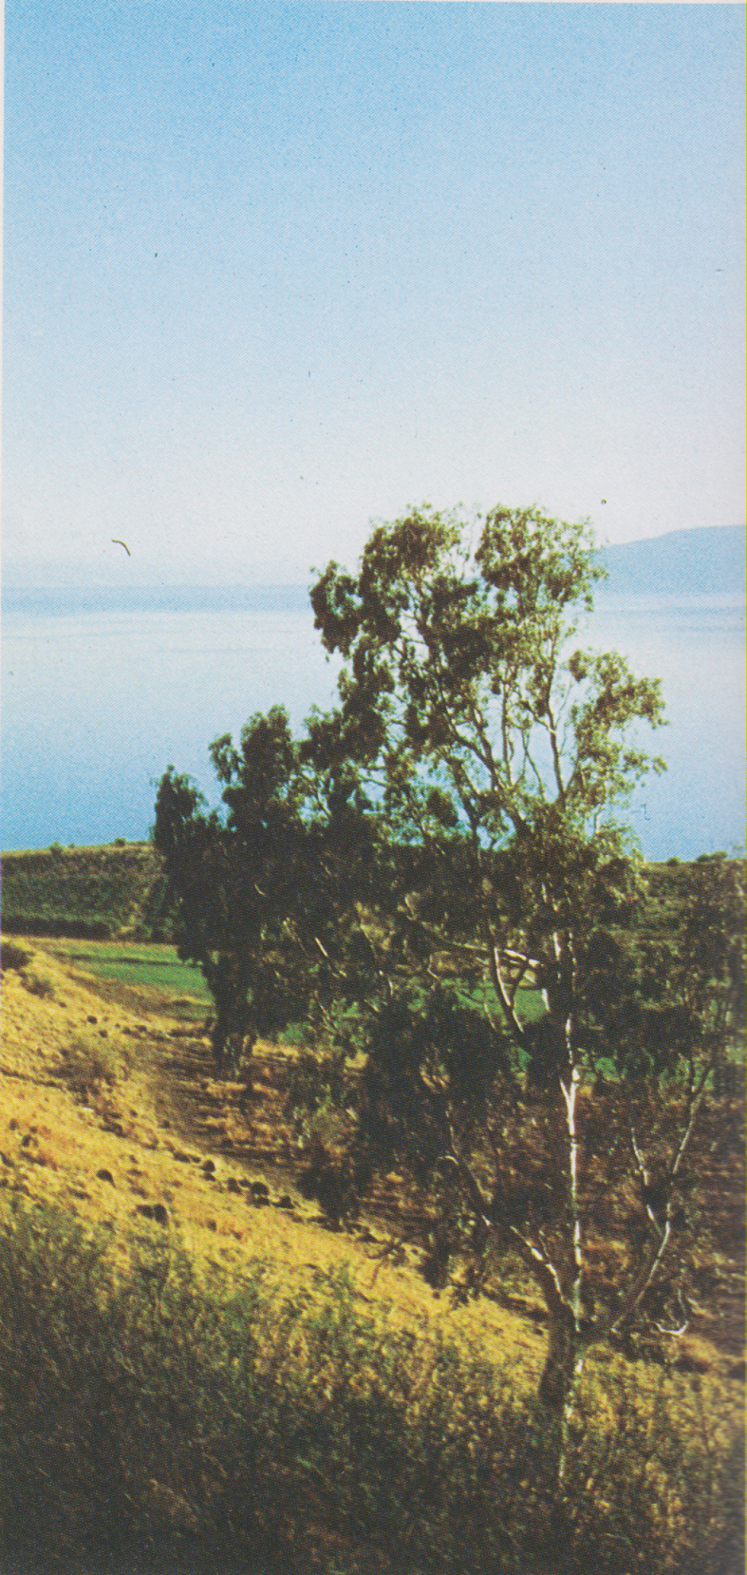
Lago di Tiberiade

